Slide 1
Sustavi za upravljanje izvornim kodom
GIT

Slide 2
Upravljanje izvornim kodom
upravljanje izvornim kodom ili verzioniranje (eng. version control)
praćenje promjena u kodu
koordinacija rada u timovima
jednostavno i efektivno upravljanje kodom
GIT

Slide 3
GIT
Većina operacija lokalna
Lokalna baza podataka
SHA-1 algoritam

Slide 4
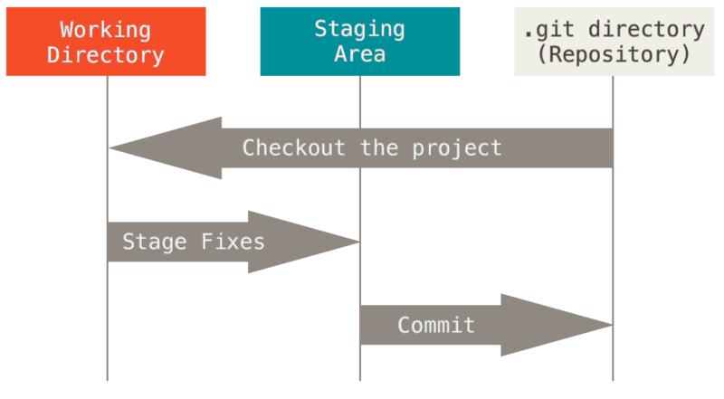
GIT
Tri stanja rada
Commited
Modified
Staged

Slide 5
GitHub
GitHub je sustav za verzioniranje dostupan kao web aplikacija
Registracija uz javne repozitorije je besplatna
https://github.com/
Cjelovito rješenje koje nudi razne opcije osim samog koda

Slide 6
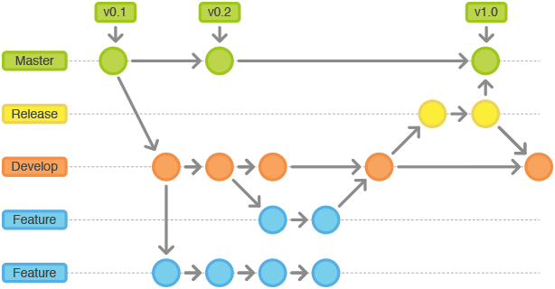
Grananje repozitorija
Možemo stvoriti granu repozitorija na kojoj ćemo dalje programirati, a da promjene na prethodnoj ostanu nepromijenjene

Slide 7
Spajanje repozitorija
Merge koristimo kada želimo spojiti posao napravljen na dvije odvojene grane
Često se može dogoditi da postoje neki konflikti koje moramo riješiti prije nego se napravi merge

Slide 8
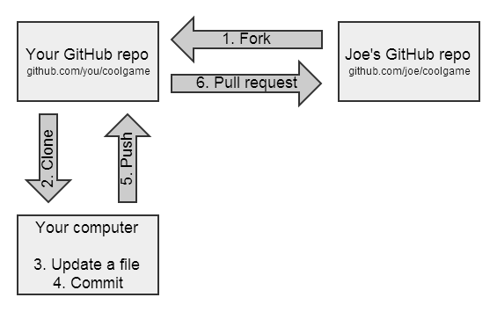
Fork repozitorija
Možete preuzeti cjelovit repozitorij te ga tretirati kao svoj
Korisno ukoliko naiđete na Open Source projekt kojeg želite doraditi
Nakon forka radimo standardni clone i dalje nastavljamo kao i do sada

Slide 9
Pull request
Kada otvorite pull request možete diskutirati promjene i vidjeti razliku između prethodne verzije koda i one koju želite predložiti
Vlasnik repozitorija može prihvatiti vaše promjene i one se spremaju na originalni repozitorij

Slide 10
Korištenje GitHub-a
Provjera je li instaliran (u CMD):
git --version
Dohvaćanje postojećih repozitorija
git clone <ADRESA>

Slide 11
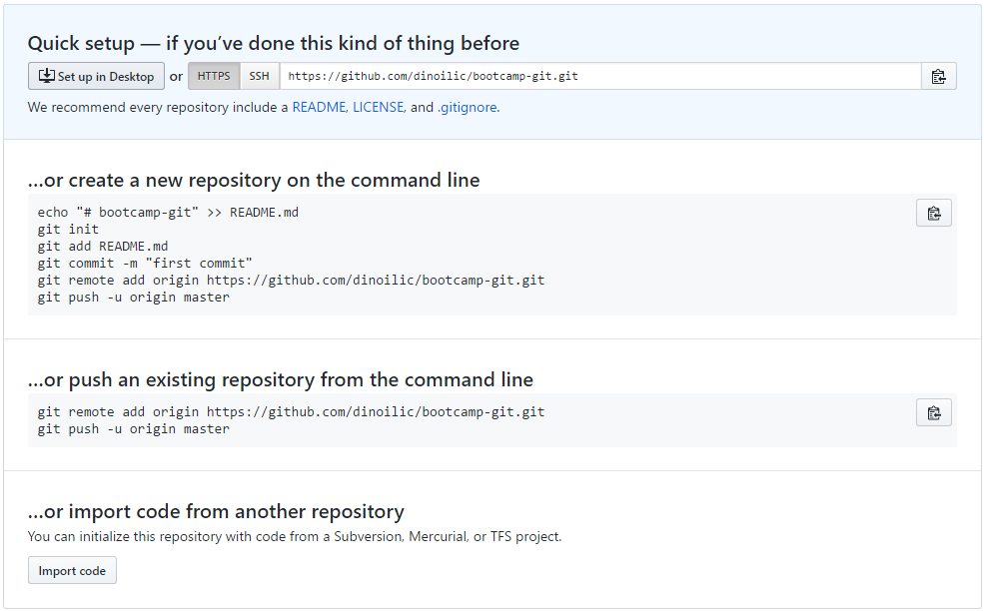
Kreiranje novog repozitorija
Novi repozitorij ćemo kreirati tako da ga prvo stvorimo na GitHub stranicama, a zatim pratimo upute koristeći naredbe koje su dane na stranici

Slide 12
Zapisivanje promjena
Da bi dodali neke datoteke možemo koristiti naredbu git add
To će nam omogućiti dodavanje datoteka koje onda pri provjeri statusa prelaze u zelenu boju
Postoje neke specijalne verzije te komande gdje se primjerice sa -A mogu uključiti sve datoteke koje čekaju promjene

Slide 13
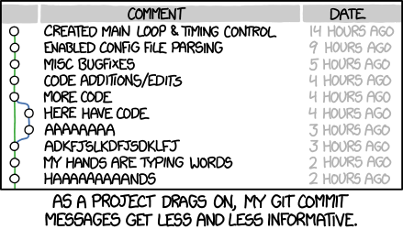
Commit (i commit poruke)
Nakon dodavanja datoteka potrebno je napraviti commit
Commit se napravi sa vrlo jednostavnom komandom:
git commit
Kada to napišemo dobijemo opciju za unos poruke koja mora biti:
Jasna
Kratka
Poruke nam puno pomažu pri pregledu povijesti!

Slide 14
Push na repozitorij
Narebom git push sve promjene se prenose na udaljeni poslužitelj koji sadrži sav kod i sve naše promjene
Ponekad se mogu pojaviti nekakve greške primjerice:
Niste preuzeli najnoviju verziju

Slide 15
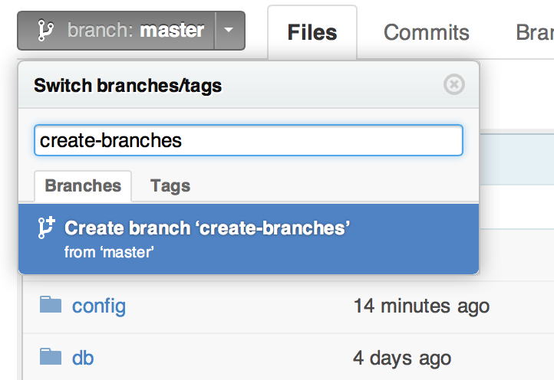
Stvaranje nove grane
Novu granu repozitorija stvorimo ili naredbom
git branch IME
git checkout IME
git branch –b IME
Druga komanda je isto što i prve dvije, kombinirane u jednu ☺
Na stranici GitHub-a možemo klikom na neki branch dobiti informacije o njemu i vidjeti kod koji tamo može biti različit o master grane

Slide 16
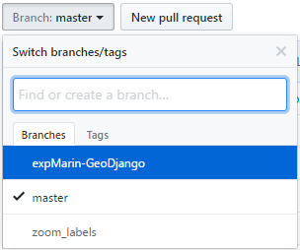
Prebacivanje na novu granu
Kao što je bilo rečeno moguće je prebaciti se na novu granu iz komande linije ili iz GUI sučelja
Na lijevoj strani vidimo kako na GitHub-u izgleda prebacivanje sa grane na granu

Slide 17
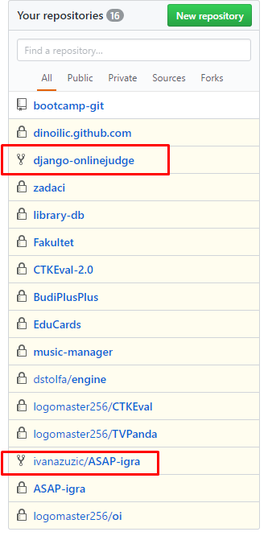
Fork repozitorija
Klikom na gumb Fork stvara se kopija repozitorija koja glasi na vaš username iako piše i originalni autor
Sve vaše forkove možete vidjeti na početnoj stranici GitHub-a

Slide 18
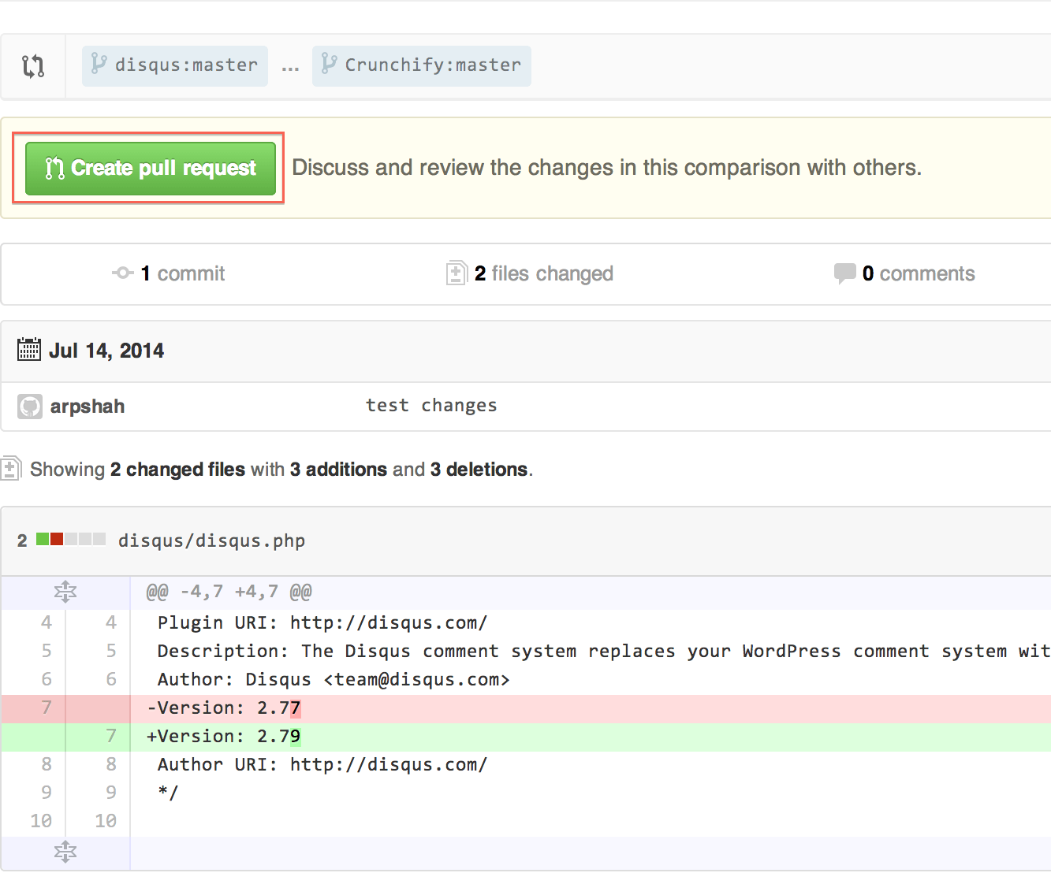
Pull request
Sa lijeve strane možete vidjeti kako izgleda i što treba stisnuti da biste napravili pull request
Jedan od zadataka bit će vezan uz pull request te će se tamo najbolje vidjeti kako radi

Slide 19
Zadaci
Registrirajte se na GitHub
Stvorite vlastiti repozitorij
bootcamp-imeprezime
Odaberite da želite stvoriti README datoteku stavite licencu po želji
Klonirajte repozitorij na lokalno računalo

Slide 20
Zadaci
Prebacite neku datoteku u novonastali repozitorij
Pogledajte koje su promjene
Dodajte tu datoteku na praćenje
Napravite commit
Napravite push
Provjerite GitHub za sve promjene i provjerite commit-ove

Slide 21
Zadaci
Kreirajte novu granu pod nazivom devel
Prebacite se na novu granu
Napravite promjene na nekoj od datoteka koje su u vašem repozitoriju
Pokušajte napraviti merge sa granom master

